Slide 1

基于MATLAB的抛体运动轨迹识别与模拟仿真实验

Slide 2
01
02
03
研究背景
理论分析
程序功能与特色
04
05
仿真与数据分析
总结与展望
目录
CONTENT

Slide 3
01
研究背景
1.1 提出问题
1.2 研究内容
Researching Background
1.3 创新点

Slide 4
研究背景
1.1 提出问题
Researching Background
抛体运动实验是物理学中常用的实验之一，是指对物体以一定的初速度向空中抛出，仅考虑在重力作用下物体所做的运动。
而在实验中针对目标小球的轨迹，需要准确记录小球的位置，时间和速度等参数。然而，人眼观察和记录的过程中可能存在误差，特别是对于高速运动或运动轨迹复杂的情况。这可能导致实验结果的准确性受到影响。而且实验受到限制，如空气阻力的忽略、表面摩擦的影响等。这些因素在实际情况中都存在，并会对物体的运动轨迹产生一定的影响。
因此我使用MATLAB构建仿真程序，在抛体运动中加入了空气阻力，使得同学能够调节初始参数并观察目标的运动轨迹。并且，对抛体运动的目标轨迹进行视觉追踪，成像以降低人眼观察或仪器造成的误差。

Slide 5
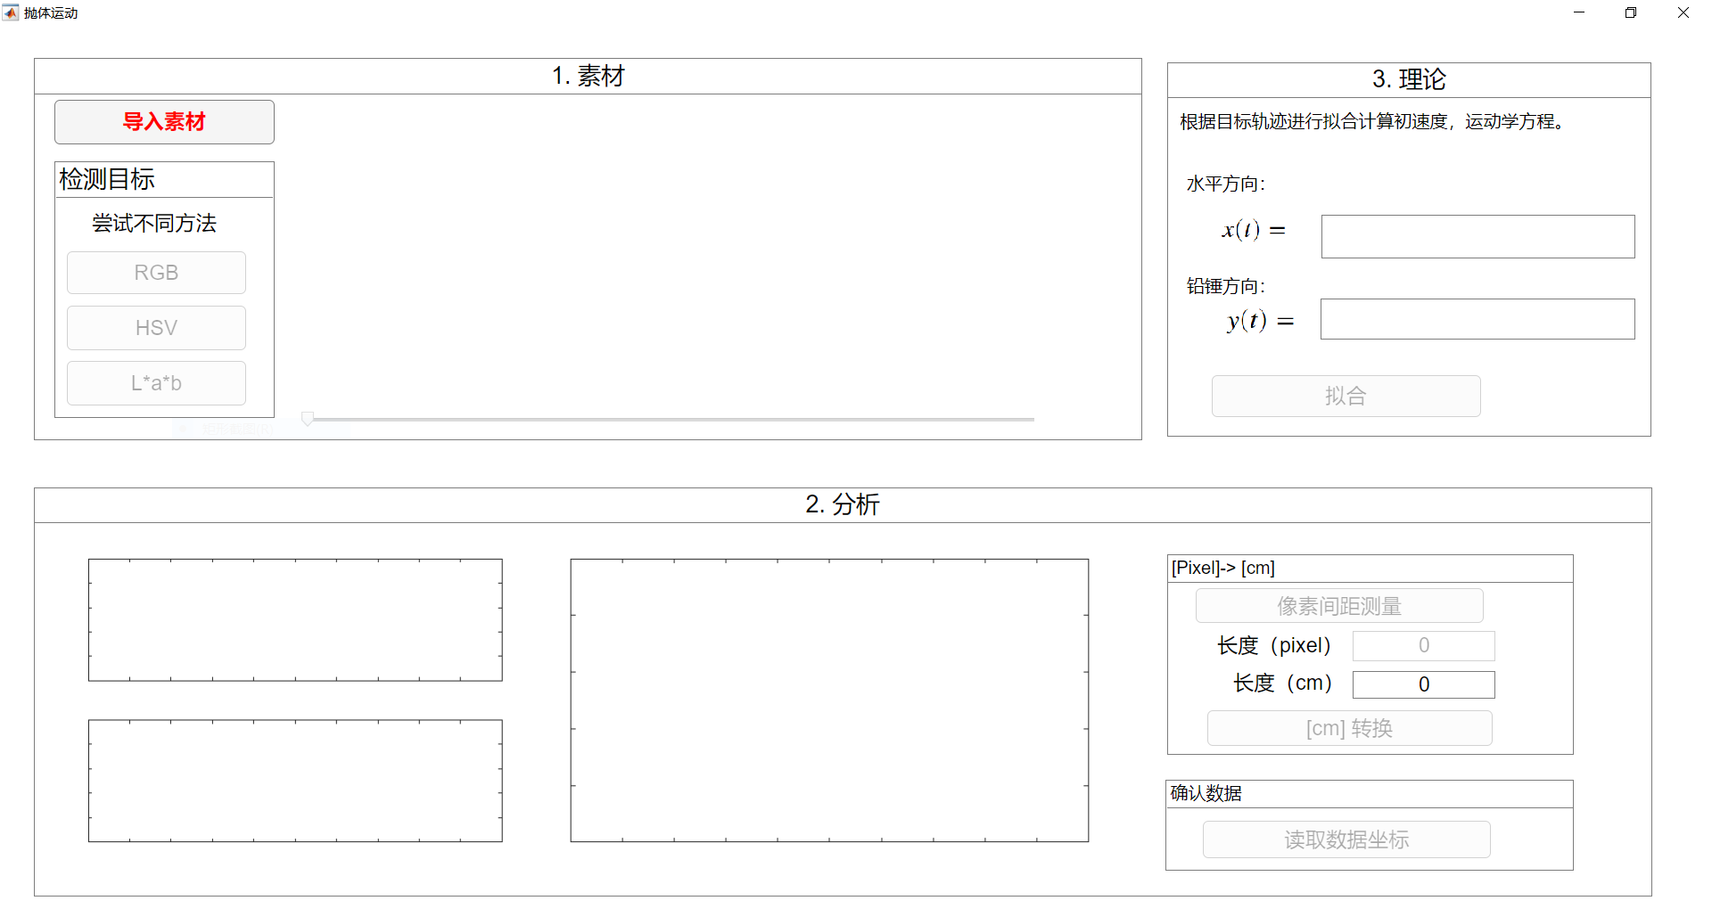
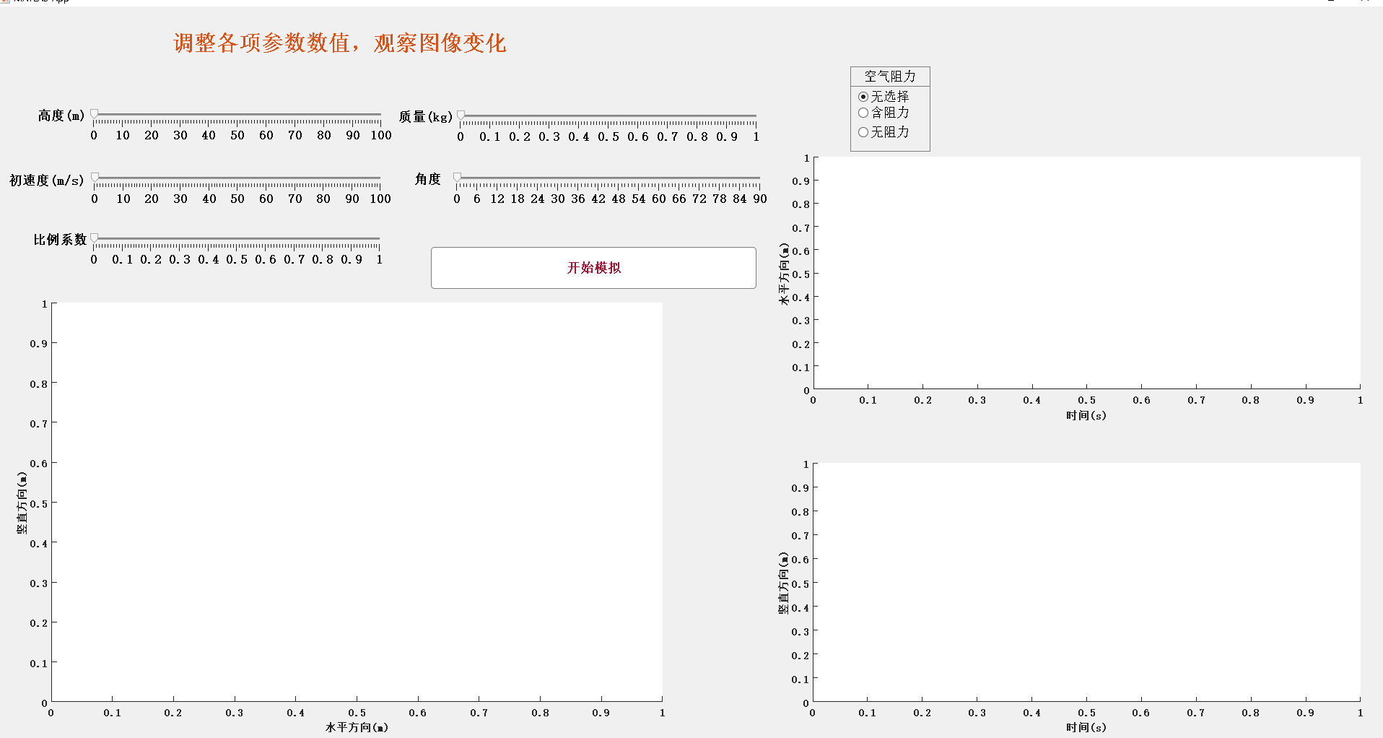
研究背景
1.2 研究内容
Researching Background
本次研究旨在通过基于MATLAB所建立的仿真程序对抛体运动的目标轨迹进行视觉追踪，成像以此增加实验结果准确性。
与此同时，建立仿真模块，加入空气阻力影响，通过调节初始参数观察目标轨迹。
为了针对以上两种不同情况，我设计创建的仿真程序包含了调参仿真与实例仿真两个模块。
图1.实例仿真模块
图2. 调参仿真模块

Slide 6
研究背景
1.3 创新点
Researching Background
01
对抛体运动的目标轨迹进行视觉追踪，成像
02
在抛体运动实验仿真中加入了空气阻力
03
可用于课程教学与相关实验研究

Slide 7
02
理论分析
2.1 抛体运动轨迹方程
Theoretical Analysis
2.2 含空气阻力的抛体运动

Slide 8
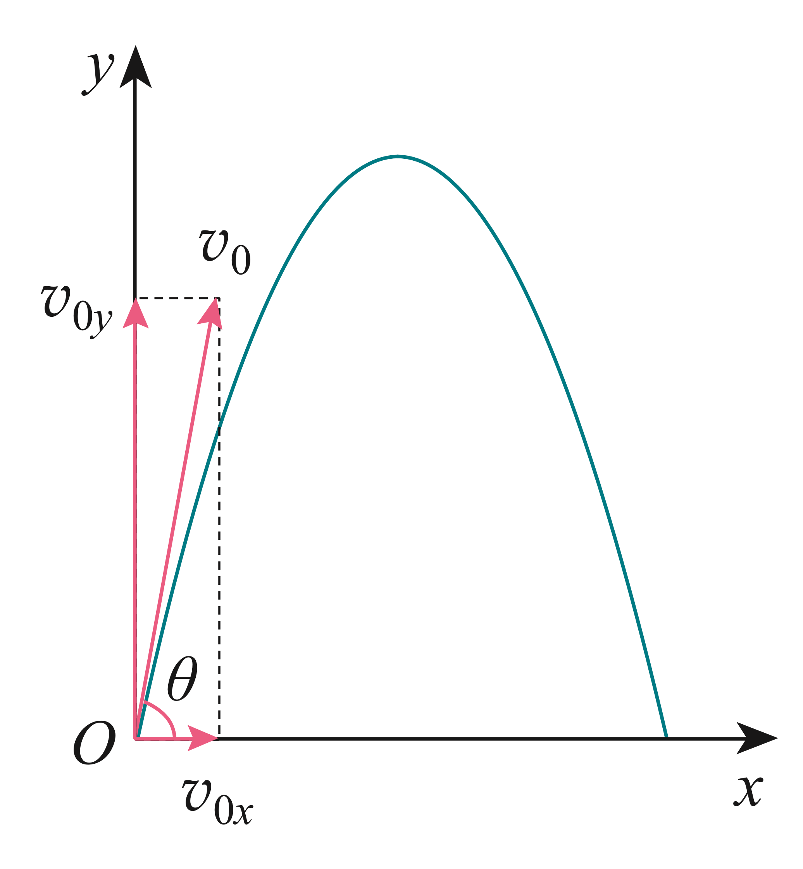
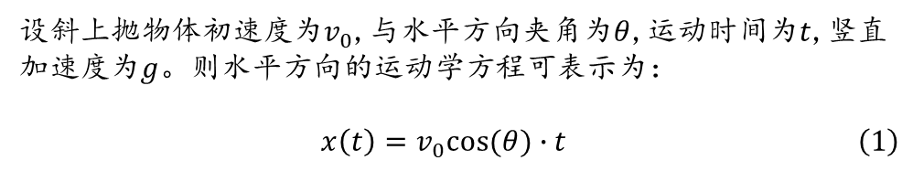
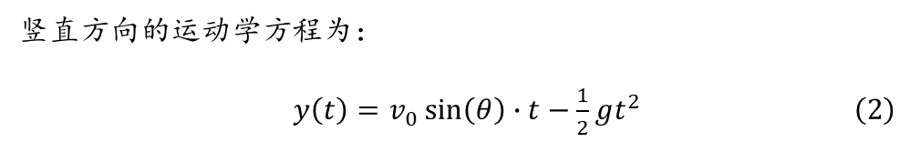
研究背景
2.1 抛体运动轨迹方程
Researching Background
设斜上抛物体初速度为$v_{0}$,与水平方向夹角为$θ$,运动时间为$t$,竖直加速度为$g$。则水平方向的运动学方程可表示为：
$x\left(t\right)=v_{0}cos⁡(θ)∙t$ $\left(1\right)$
竖直方向的运动学方程为：
$y\left(t\right)=v_{0}\sin\left(θ\right)∙t−\frac{1}{2}gt^{2}$ $\left(2\right)$
图3. 斜抛运动轨迹

Slide 9
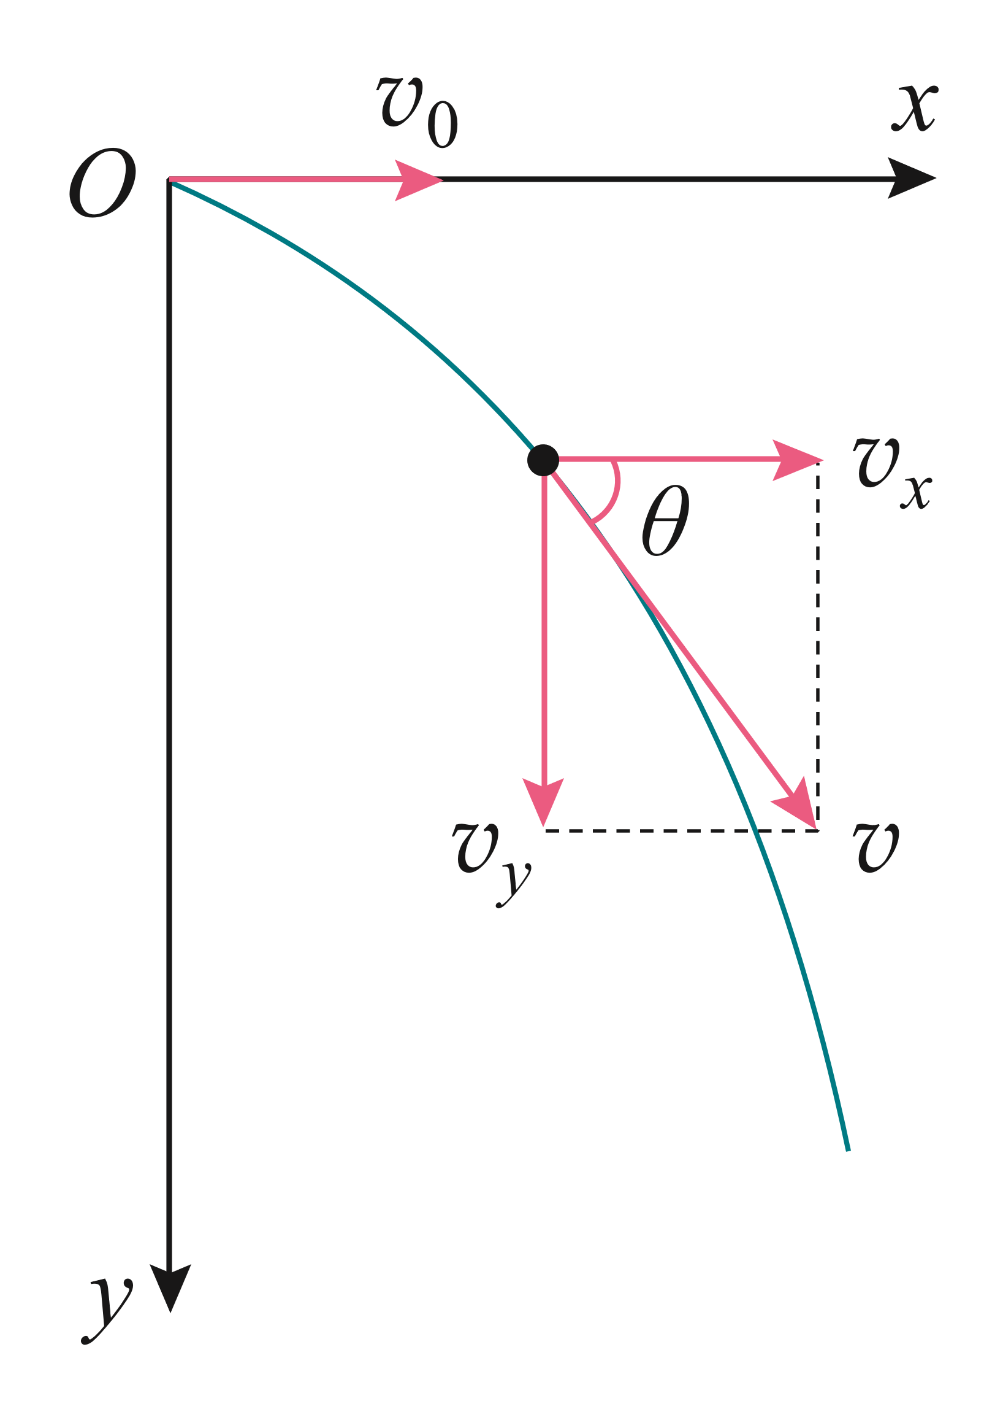
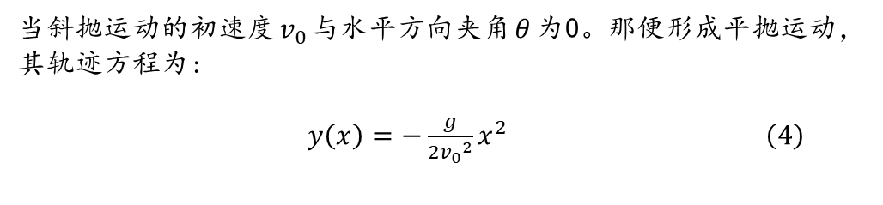
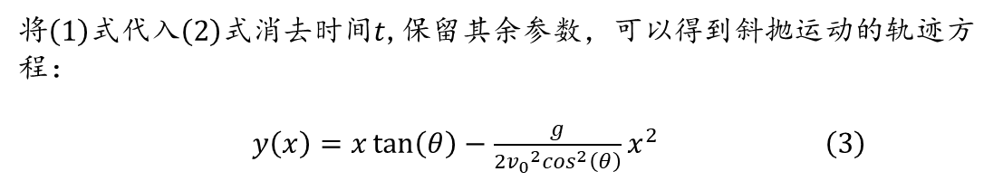
研究背景
2.1 抛体运动轨迹方程
Researching Background
将$\left(1\right)$式代入$\left(2\right)$式消去时间$t$,保留其余参数，可以得到斜抛运动的轨迹方程：
$y\left(x\right)=x\tan\left(θ\right)−\frac{g}{2{v_{0}}^{2}\cos^{2}\left(θ\right)}x^{2}$ $\left(3\right)$
当斜抛运动的初速度$v_{0}$与水平方向夹角$θ$为0。那便形成平抛运动，其轨迹方程为:
$y\left(x\right)=−\frac{g}{2{v_{0}}^{2}}x^{2}$ $\left(4\right)$
图4. 平抛运动轨迹

Slide 10
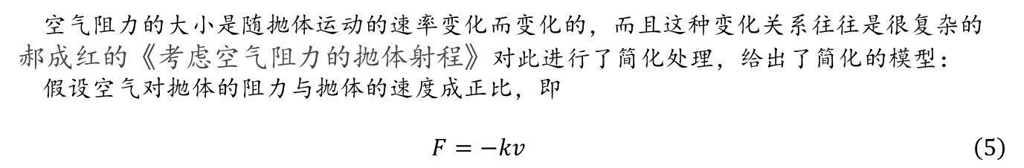
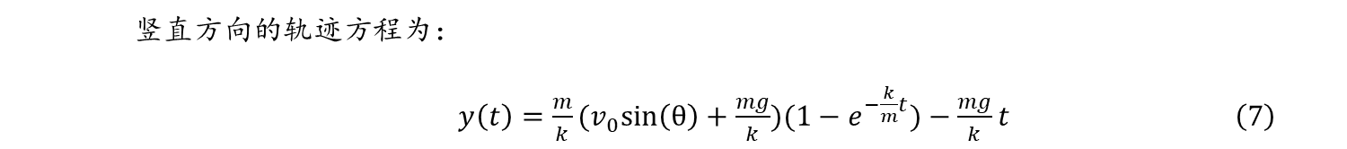
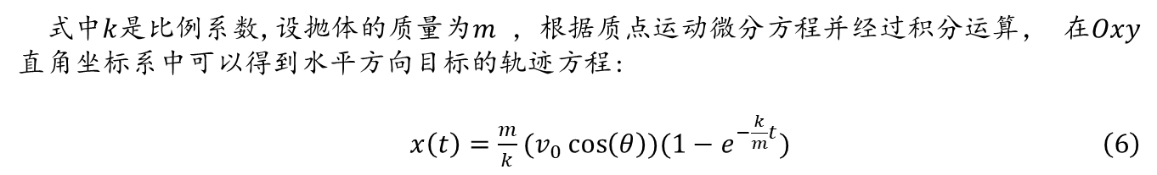
研究背景
2.2 含空气阻力的抛体运动
Researching Background
空气阻力的大小是随抛体运动的速率变化而变化的，而且这种变化关系往往是很复杂的
郝成红的《考虑空气阻力的抛体射程》对此进行了简化处理，给出了简化的模型：
假设空气对抛体的阻力与抛体的速度成正比，即
$F=−kv$ $\left(5\right)$
式中$k$是比例系数,设抛体的质量为$m$ ，根据质点运动微分方程并经过积分运算， 在$Oxy$直角坐标系中可以得到水平方向目标的轨迹方程:
$x\left(t\right)=\frac{m}{k}(v_{0}\cos\left(θ\right))(1−e^{−\frac{k}{m}t})$ $\left(6\right)$
竖直方向的轨迹方程为：
$y\left(t\right)=\frac{m}{k}(v_{0}sin\left(θ\right)+\frac{mg}{k})(1−e^{−\frac{k}{m}t})−\frac{mg}{k}t$ $\left(7\right)$

Slide 11
程序功能与特色
03
Program Function and Features

Slide 12
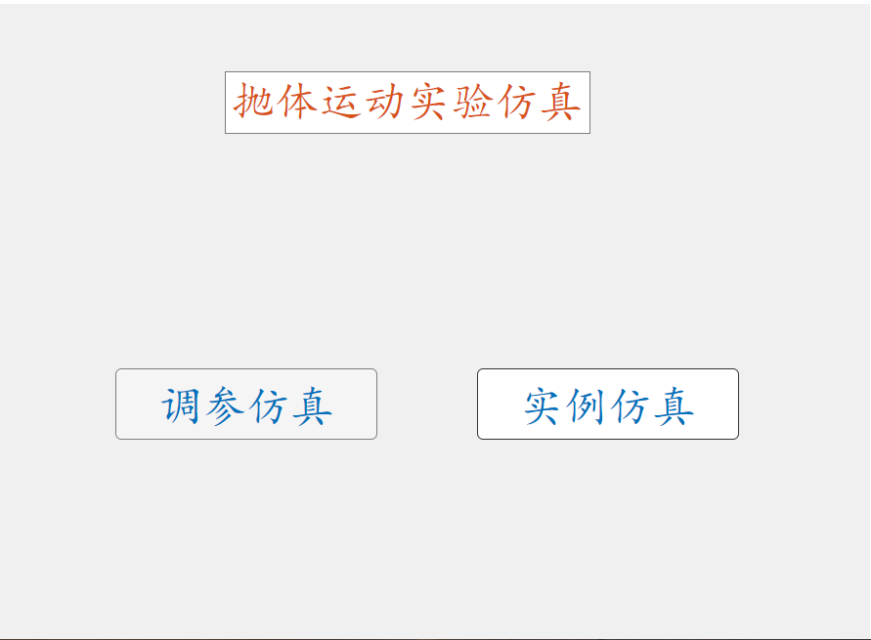
程序功能与特色
3.1 程序实现原理
Program function and features
此仿真程序基于 MATLAB App Designer 平台开发，利用了 MATLAB 的计算机视觉工具箱（computer vision toolbox）、图像处理工具箱（image processing toolbox）和曲线拟合工具箱（Curve Fitting Toolbox）。
它旨在实现对抛体运动目标进行特征提取和分析，并对轨迹进行视觉追踪，最后对轨迹进行拟合得到其参数。
程序分为调参仿真与实例仿真两个主要模块。如图5所示。
图5. 程序主界面

Slide 13
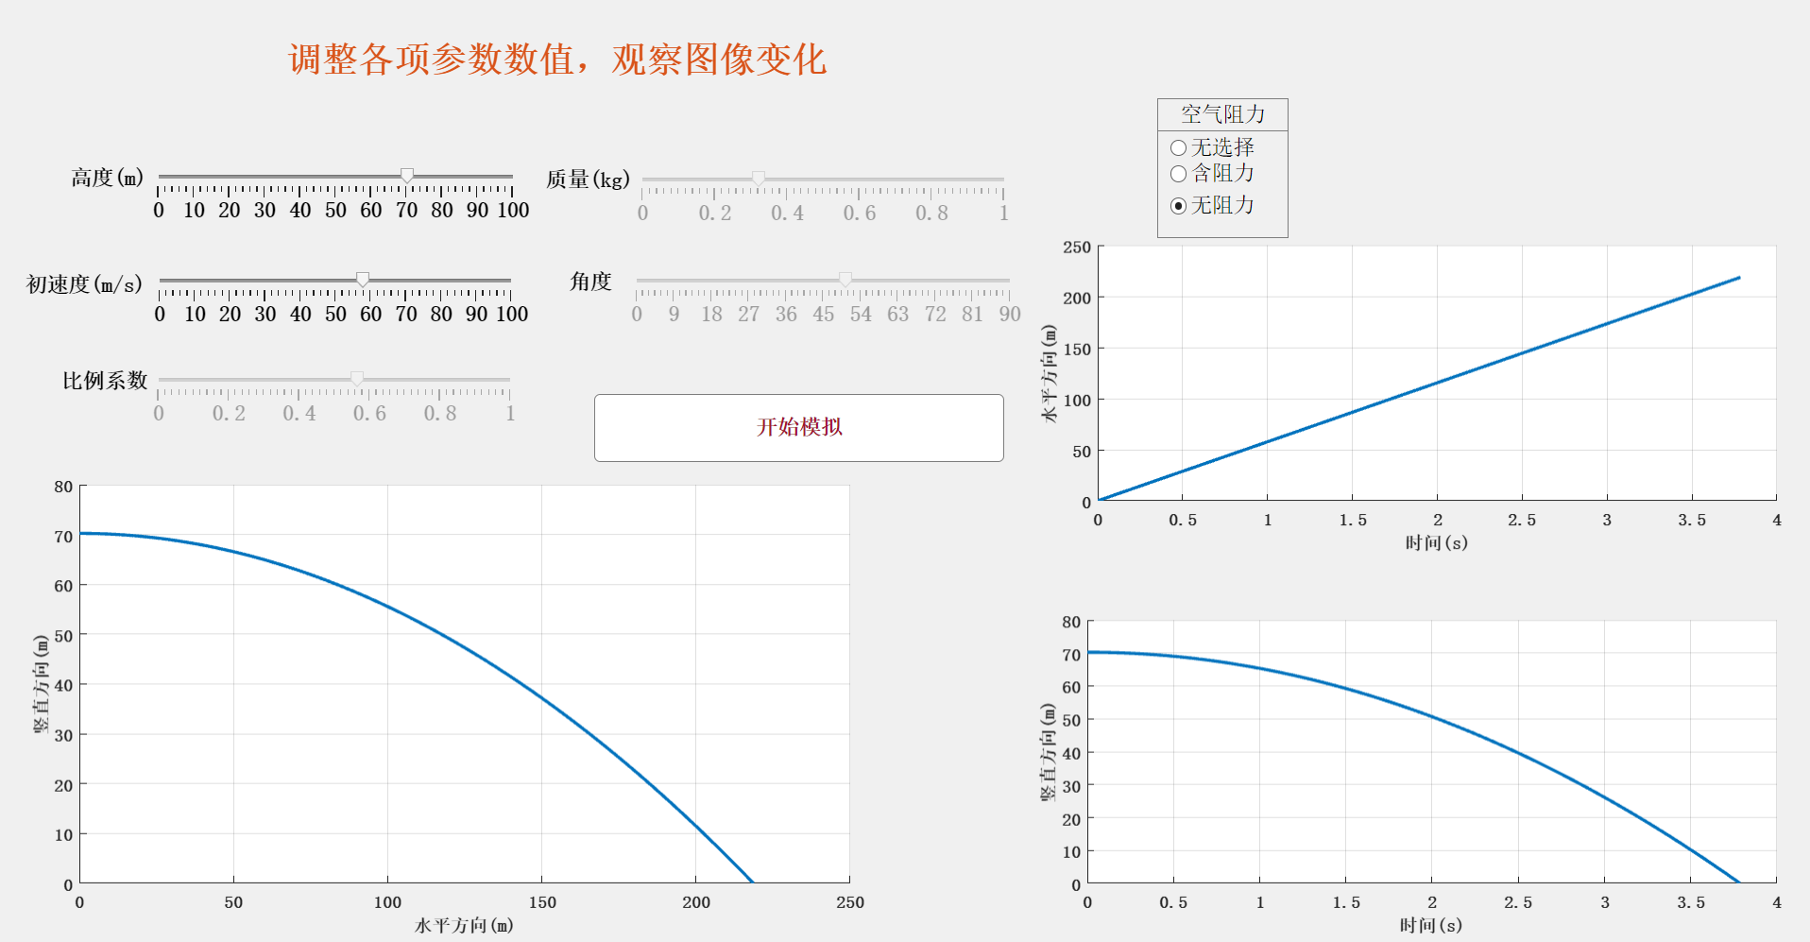
程序功能与特色
3.2 程序功能
Program function and features
调参仿真模块：
此模块通过调节初始参数模拟目标的运动轨迹。
首先选择模拟环境是否具有空气阻力，然后在对应可编辑状态的滑块上滑动选择参数数值。最后点击开始模拟便能绘制出目标的轨迹。
图6. 仿真调参模块

Slide 14


程序功能与特色
3.2 程序功能
Program function and features
实例仿真模块：
此模块支持导入外部拍摄的抛体运动视频，然后将视频按帧进行图像分割，提取出只含目标的运动过程。
随后可用三种方法进行目标检测。检测成功后，将视频像素与实际尺寸进行转换得到真实条件下的目标轨迹图像。
最后点击轨迹拟合便可以得出目标的轨迹方程。
图7. 实例仿真模块

Slide 15
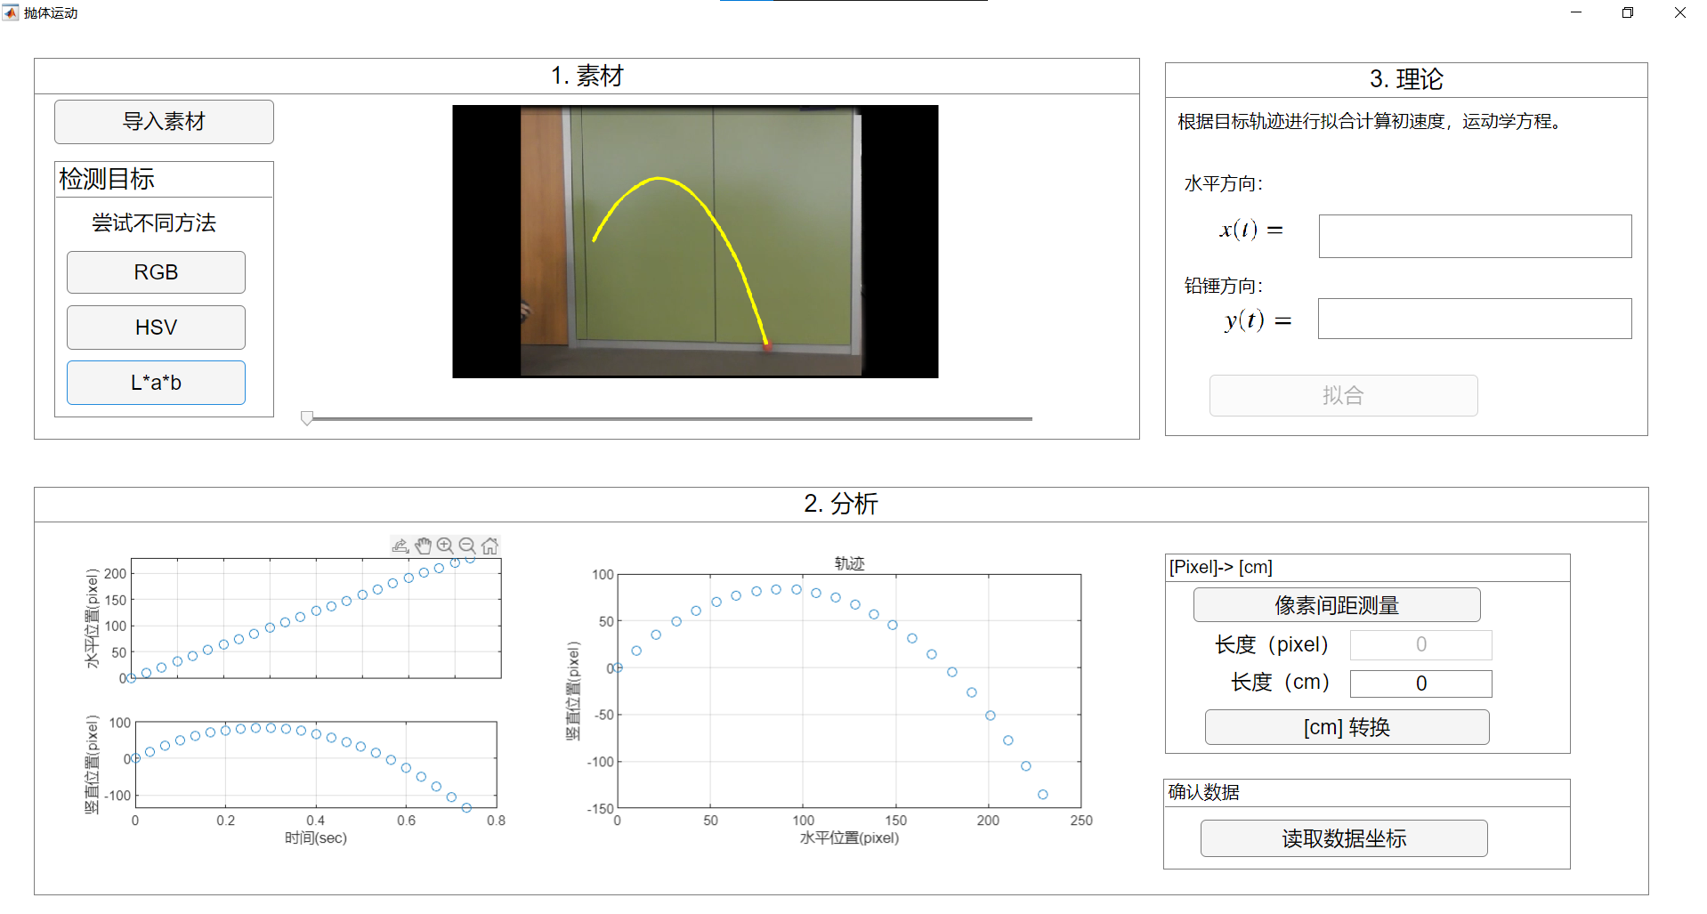
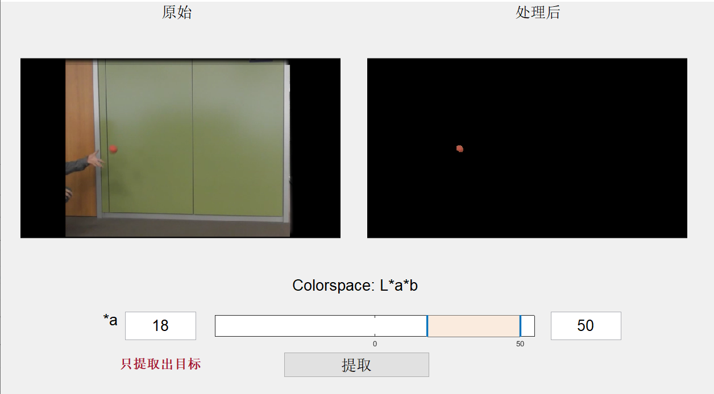
程序功能与特色
3.3 程序特色
Program function and features
目标检测：在RGB、HSV和LAB颜色空间中选择颜色阈值来检测运动物体。可用根据不同的场景和光照条件进行调整和优化。
图9. 轨迹追踪
轨迹跟踪：跟踪抛体运动目标的轨迹。使用卡尔曼滤波器来预测并匹配物体在每个帧中的位置，并根据检测结果更新轨道信息。可以观察和分析物体的移动路径。
图8. 目标检测

Slide 16
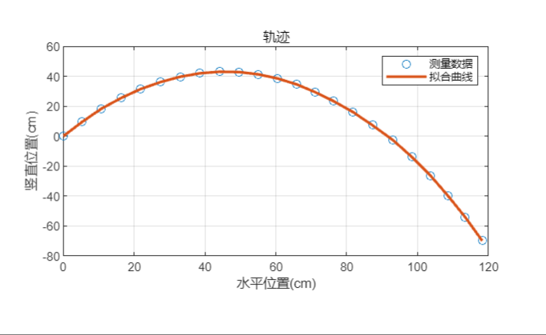
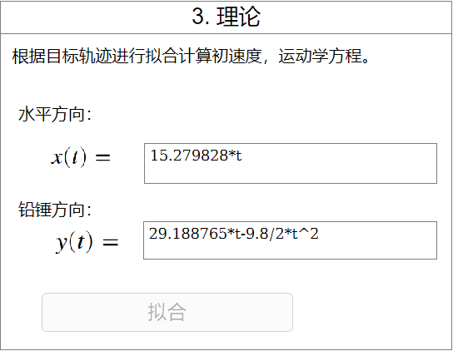
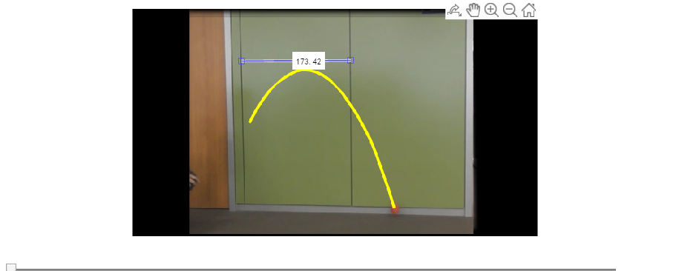
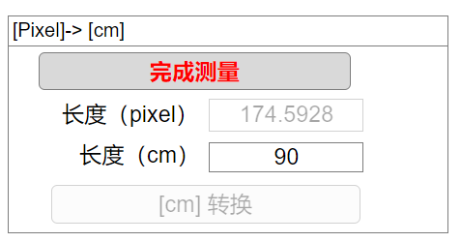
程序功能与特色
3.3 程序特色
Program function and features
单位转换：能够将像素长度转换为实际长度。可以输入已知的实际长度，程序会根据比例因子自动将像素长度转换为实际长度
图11. 拟合
图像拟合：能够根据轨迹追踪得到的数据进行抛体运动一般性方程拟合，且准确性较高。
图10. 单位转换

Slide 17
软件展示

Slide 18
仿真与数据分析
04
Simulation and Data Analysis

Slide 19
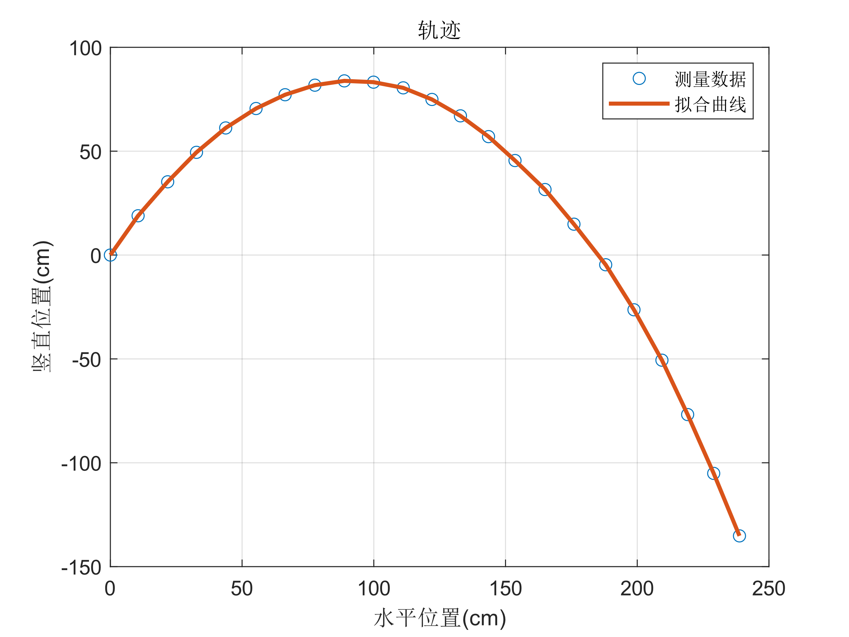
仿真与数据分析
Simulation and Data Analysis
在进行仿真实验后，将实例仿真的目标轨迹数据导出。在MATLAB中进行拟合优度分析。
首先，由轨迹拟合的图像来看（如图7所示），拟合曲线十分贴合测量数据，也就是目标轨迹。能够初步说明拟合的准确性较高。
图12. 轨迹拟合

Slide 20
仿真与数据分析
Simulation and Data Analysis
针对拟合优度的数值评价，采用均方根误差（RMSE），决定系数（R^2）误差平方和（SSE）等来分析拟合的可靠性。
在实例仿真采用多组实例进行仿真拟合分析，最后求取平均值，结果如下表所示：
指标 | 值
SSE | 53.6746
R-Square | 0.9994
DFE | 21
AdjR-Square | 0.9994
MSE | 1.5987
SSE较小，R²接近1，AdjR-Square接近1，RMSE较小，这些指标都表明模型对数据的拟合和预测能力非常强。
以此也说明程序的拟合效果好，可靠性高
表1. 评价指标

Slide 21
总结与展望
05
Summary and Outlook

Slide 22
总结与展望
总结
Summary and Outlook
本项目综合利用MATLAB中的APP designer，computer vision toolbox，image processing toolbox，Curve Fitting Toolbox进行UI设计，仿真平台的搭建及物理实验过程的模拟，能够对物理实验的场景进行高度还原并进行实际运用。
除此之外，我还使用了MATLAB强大的图像处理功能对程序进行了拓展，实现对实际抛体运动的目标图像分割，轨迹追踪，曲线拟合。

Slide 23
总结与展望
展望
Summary and Outlook
本项目后续升级空间巨大，针对现有仿真模块，目标识别的普适性与准确性还有待提高。
还可以加入其他物理实验模块，为线上教学提供帮助，打造线上—线下“一体化”教学模式，为老师同学提供更全面，更直观的教学体验。

Slide 24
感谢您的观看
请专家评委批评指正

